Slide 1
Pulmonary Rehabilitation Improves Outcomes in Chronic Obstructive
Pulmonary Disease Independent of Disease Burden
Praful Schroff, Jason Hitchcock, Christopher Schumann, J. Michael Wells, Mark T. Dransfield, and Surya P. Bhatt
AnnalsATS Volume 14 Number 1| January 2017
R3 이선영
Notes:
2017년 1월 annallsat 에 실린 pulmonary rehabilitation improveds outcome in COPD disease in dependent of disease burden 이라는 제목의 저널을 발표하겠습니다.
발표를 맡은 삼년차 이선영 입니다.

Slide 2
Abstract
Rationale:
pulmonary rehabilitation as an adjunct to standard pharmacologic therapy for individuals with moderate to severe chronic obstructive pulmonary disease (COPD).
Whether pulmonary rehabilitation benefits all subjects with COPD independent of baseline disease burden is not known.
Objectives:
To test whether pulmonary rehabilitation benefits patients with COPD independent of baseline exercise capacity, dyspnea, and lung function.
Notes:
간단한 개요입니다
호흡재활은 현재 moderate to sever COPD 환자에 있어 표준적인 약물 치료에 부가적인 역할을 담당하는 것으로 생각되고 있으며, 실제 COPD 환자에 있어서 disease burden 에 따른 호흡 재활의 효과는 알려진 바가 없습니다. 따라서 본 저널은 base line exercise capacity, dyspnea, lung function 에 따라 호흡재활이 영향을 받는지 확인하고자 하였습니다.

Slide 3
Methods:
Data from a prospectively maintained database of participants with COPD enrolled in pulmonary rehabilitation at the University of Alabama at Birmingham from 1996 to 2013 were retrospectively analyzed.
Subjects were divided into four quartiles
based on their baseline level of dyspnea as assessed by the San Diego Shortness of Breath Questionnaire(SOBQ) at the initial visit
FEV1 percent predicted
6-minute-walk distance (6MWD).
The primary outcome : change in quality of life as measured by the 36-item Short Form Health Survey (SF-36)
Secondary outcomes : change in dyspnea, 6MWD, and depression scores assessed using the Beck Depression Inventory-II. (BDI -II)
Notes:
data는 1996년부터 2013년 알라바마 대학에서 호흡재활을 받는 환자를 대상으로 하였습니다.
또한, 본 연구에서는 대상자를 4개의 군으로 나누었고, 그 기준을 baseline dyspnea level, FEV1, 6분 보행거리로 하였습니다.
그리고 dyspnea 의 정도는 san diego shortness of breath questinonaire SOBQ 로 평가하였습니다.
본 연구에서 primary outcome은 36 개의 item을 기준으로 한 short form heal survey(SF-36) 으로 평가한 QOL 이며,
secondary outum은 dyspnea, 6분 보행거리, depression sore 로 하였습니다. depression score는 beck deprrsion inventionry II 로 평가하였습니다.

Slide 4
Measurements and Main Results:
total of 229 subjects, mean age 66.5, 40% female, 18% African American, mean FEV1 percent predicted 46.3%
On completion of pulmonary rehabilitation,
clinically significant improvements were seen in most components of SF-36 (physical function, physical role, emotional role, social function, mental health, pain, vitality, depression)
There was no difference in improvement in SF-36 across quartiles of dyspnea, 6MWD, and FEV1 percent predicted
Conclusions:
Pulmonary rehabilitation results in significant improvement in quality of life, dyspnea, and functional capacity independent of baseline disease burden.
Notes:
결과 총 229명의 대상군이 있었고, 평균연령 66.5, 여자 40%, african american 15% 포함 하였습니다.
호흡재활을 마친 이후, SF-36의 대부분의 componet는 유의미한 향상을 확인할 수 있었으며, dyspnea, 6분보행거리, FEV1 으로 나눈 각 군에서 의미있는 차이는 없음을 확인하였습니다.
따라서, 본 저널은 baseline disease burden에 무관 하게 호흡재활은 QOL,dyspnea, funcition capacity 에 있어 효과가 있음을 보였습니다.

Slide 5
ORIGINAL RESEARCH
Chronic obstructive pulmonary disease(COPD)
: substantial morbidity, and resulting in significant direct and indirect costs
Pulmonary rehabilitation
: result in significant improvement in dyspnea, exercise capacity, psychological symptoms, and QOL
: the cost per quality-adjusted life-year is substantially less than for pharmacologic therapy
The current guidelines recommend
pulmonary rehabilitation should be considered for patients who have persistent symptoms and activity limitations, despite optimal medical management
Recent studies have shown
pulmonary rehabilitation benefits patients with COPD without regard to their level of baseline dyspnea
The influence of the level of baseline exercise capacity on the benefits of pulmonary rehabilitation has not been systematically studied.
Notes:
COPD는 morbidity 및 cost 를 야기하며, 이에 대해 호흡재환을 QOL 및 증상 개선 뿐 아니라 비용적인 측면에 있어서도 절감효과가 있습니다.
그러나 현재 가이드라인은 최적의 medical treatment 에도 불구하고 증상이 지속되거나 acitivity의 제한이 있는 환자에 대해 호흡재활을 recommend 하고 있습니다.
최근의 연구는 호흡곤란의 정도에 무관하게 호흡재활이 효과가 있음을 보였으나, exercise capacity의 정도에 따라 호흡재활의 효과는 현재 연구된 바가 없습니다

Slide 6
On the basis of data our study, determine
whether overall disease burden (severity of lung function impairment, dyspnea, exercise capacity) impacted benefits achieved by patients participating in pulmonary rehabilitation
Notes:
본 연구는 전반적인 disease burden, 즉 호흡곤란, lung function의 저하, exercise capacity 가 호흡 재활에 영향을 미치는 지를 결정하고자 하였습니다.

Slide 7
Methods
Participants
retrospectively analyzed data from a prospectively maintained database of subjects with COPD
enrolled in pulmonary rehabilitation at the University of Alabama at Birmingham between January 1996 and April 2013.
primary Subject: diagnosis of COPD,
Subjects with other concurrent chronic respiratory diseases were excluded
Intervention
Participants underwent 2 or 3 sessions per week with a maximum of 36 sessions over 12 weeks
Each exercise session included aerobic exercises, (treadmill walking and cycle and arm ergometry; resistance training, including machine weights, hand weights, and elastic bands; and breathing techniques)
The intensity of exercises: metabolic equivalent of task(MET), Rating of Perceived Exertion scale, Rating of Perceived Dyspnea, O2 saturation
Outcomes
At enrollment, after Completion
The primary outcome - change in quality of life and perception of health status measured using the 36-item Short Form Health Survey (SF-36).
Secondary outcomes - changes in dyspnea(SOBQ), 6WMD, and depression(BDI)
Notes:
method 입니다.
환자는 1996년 1월부터 2013년 4월까지 알라바마 대학에 첫 진단된 COPD 환자를 대상으로 하였습니다.
대상자는 매주 2-3session의 호흡재활을 하였으며 운동 종목은 각종 aerobic exercise 를 포함하였습니다.
결과는 첫 enroll 시와 호흡재활을 모두 마친 이후 평가하였고, primary outcome을 QOL 및 heal status에 대한 perception으로 하였고 이것은 SF-36을 통해 평가하였으며, 2’ outcome은 dyspnea, FEVA, depression

Slide 8
Results
total of 229 participants who completed at least 20 sessions
were included in the analyses.
mean age: 66.5, Ninety-one (40%) female, 42(18%) African American, mean FEV1 percent predicted 46.3%
On completion of pulmonary rehabilitation,
clinically significant improvements were seen in most components of SF-36,
; physical function(p<0.001), health perception(p=0.12), physical role(p<0.001), emotional role(p<0.001), social function (p<0.001), mental health (p<0.001), pain(p=0.02), vitality(p<0.001), depression(p=0.54)
Significant improvements was also seen in the following
; 6WMD(p<0.001), SOBQ(p<0.001), BDI –II(p<0.001)
Notes:
결과 입니다. 총 229명이 포함되었으며 평균 연령 66.5, 40% 여자, 18% african american, mean FEVA 46.3% 였습니다.
호흡재활을 완료하였을 때, 대부분의 SF-36의 component, 즉 ~, 등에 있어 유의미한 향상을 보였으며, 6분보행, dypena, depression에 있어서도 각각 개성을 확인하였습니다.

Slide 9
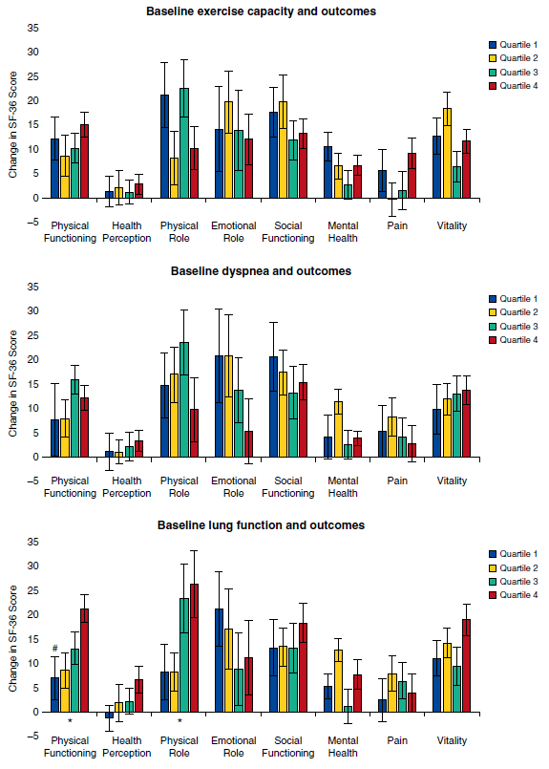
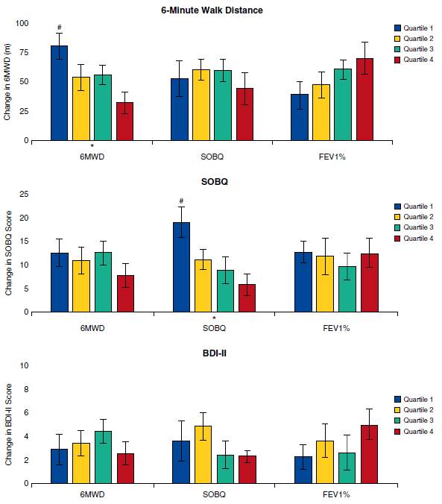
Impact of Baseline Exercise Capacity on Outcomes
To assess outcomes based on the exercise capacity at enrollment,
we divided the cohort into quartiles in increasing order of baseline 6MWD,
quartile 1 (<205 m), quartile 2 (205.1–284 m), quartile 3(284.1–352 m), and quartile 4 (.352.1 m).
There was no difference in the change in any of the domains of the SF-36(p=NS), in SOBQ(p=0.298) and BDI- II(p=0.979) across quartiles
Although the improvement in the 6MWD was greater in those with worse baseline exercise capacity, the changes in each quartile were important difference: 80.5 (95% CI, 58.5–102.5) m, 54.2 (95% CI, 32.5–76.0) m, 56.2(95%CI, 39.8–72.6) m, and 32.3(95% CI, 13.6–50.9) m, respectively (P=0.001).
Notes:
다음은 환자군 을 세가지 기준으로 4개의 군으로 분류하고 효과를 비교한 내용입니다.
첫번째로, exercise capactiy에 따라 결과를 확인하고자, baseline 6분보행거리를 기준으로 cohort를 4개의 quartiles 로 나누었고, quartil1 이 가장 severity 가 높은 군입니다.
오른쪽 표는 네 군에서 SF-36 에 따른 호흡재활의 outcome을 나타낸 표이며, 아래 표는 각 군에서 다시 6분보행, dyspnea 의 reduction 효과, depression 의 개선을 평가한 표입니다.
연구 결과에 따르면 각 군에서 SF-36, SOBq를 통해 평가한 dyspena의 reduction, depression이 개선 효과는 유의미한 차이가 없음을 확인할 수 있었고,
다만, baseline exercise 가 가장 떨어지는 군에서 6분보행거리 개선효과가 가장 우수함을 확인할 수 있었으나, 나머지나 군에서도 모두 유의한 개선효과가 있음을 확인하였습니다.

Slide 10
Impact of Baseline Dyspnea on Outcomes
To assess outcomes based on baseline dyspnea,
we divided the cohort into quartiles in decreasing order of SOBQ,
quartile 1 (>79), quartile 2 (63–78), quartile 3 (48–62), and quartile 4 (<47).
There was no difference between quartiles in the change in SF-36 (P=NS)
The changes in 6MWD (P=0.643) and BDI-II (P=0.221) were also not different across quartiles.
Participants with worse dyspnea at baseline experienced the greatest reduction in dyspnea;
however, the mean change in each quartile was greater than the minimum clinically important difference
Notes:
다음은 baseline dyspnea에 따른 호흡재활의 효과를 비교하기 위해 SOBQ를 통해 cohort를 4개의 qurtile 로 분류하였고 역시 quartile 1이 가장 호흡곤란이 심한 상태입니다.
결과는 마찬가지로 각 quartile간의 SF-36 개선의 효과 차이는 없었으며, 6분보행거리 및 우울감소의 차이는 없었으나,
dsypnea 개선은 dyspena 가 가장 심했던 군에서 가장 좋았음을 확인할 수 있었습니다.

Slide 11
Impact of Baseline Lung Function on Outcomes
To assess outcomes based on baseline lung function,
we divided the cohort into quartiles in decreasing order of FEV1 percent predicted,
quartile 1 (<29), quartile 2 (29.1–40), quartile 3 (40.1–54), and quartile 4 (>54.1).
There was no difference between quartiles in the change in most of the domains of SF-36;
The change in SOBQ (P=0.842) and BDIII (P=0.218) were also not different across the quartiles.
Participants with worse lung function at baseline experienced the least improvement in 6MWD
Notes:
마지막으로 lung function에 따른 호흡재활의 결과를 비교하기 위해 cohort 를 FEV1 % predicted 로 분류하였으며,
표에 보인 바와 같이 각 quartile에서 Sf 36의 개선 및 dyspnea 개선, 우울 개선의 유의미한 차이는 없음을 확인할 수 있었습니다.
다만, lung function 이 좋지 않은 환자에 있어서 6분보행거리의 개선 효과가 크지 않음을 확인할 수 있었습니다.

Slide 12
Discussion
pulmonary rehabilitation results in signiﬁcant improvement in metrics of respiratory disease independent of underlying disease severity
patients in the worst quartile for dyspnea and exercise capacity experienced the greatest beneﬁt in that speciﬁc domain, all quartiles experienced improvements greater than the minimum clinically important difference.
Current guidelines recommend pulmonary rehabilitation for patients with moderate to severe COPD and/or with persistent symptoms
The correlation between lung function and respiratory morbidity in COPD(dyspnea, exercise capacity) is modest
We also found that baseline dyspnea and exercise capacity did not impact overall beneﬁts of pulmonary rehabilitation.
Notes:
discussion 입니다.
호흡재활은 underlying disease severity 에 무관하에 유의미한 기능의 향상을 기대할 수 있으며, dyspnea 및 exercise capacity 가 떨어지는 군에 대해서 특별한 benefit 이 있을 수는 있으나, 모든 군에서
최소한 이상의 개선을 기대할 수 있습니다.
현 가이드라인은 moderatbe, severe copD 및 지속적인 증상을 호소하는 환자에 대해서 호흡재활을 recommend 하고 있다는 문제가 있고,
실제 lung function 과 morbidiety 발생의 상관관계가 미약하며, 본 저널에서는 기저 호흡곤란 및 운동 능력이 호흡재활에 영향을 미치지 않는 다는 것을 확인하였습니다.

Slide 13
A randomized controlled trial of pulmonary rehabilitation
in severe COPD stratified patients by level of dyspnea into moderate and severe groups and found that only those with moderate dyspnea achieved an improvement in exercise capacity
Perhaps early intervention with pulmonary rehabilitation in milder COPD can interrupt the cycle of symptoms, physical inactivity, deconditioning, and poor exercise capacity
Notes:
실제 한 randomized trial 에서는 severe coPD를 증상에 따라 moderate to severe로 나누어 호흡재활을 한 결과 severe 의 경우 증상의 심해서 moderate 군만이 효과를 보았다는 결과도 보고되고 있습니다.
따라서 본 저널은 mild copD 환자에서 early intervtion 을 하는 것이 증상 개선 및 운동 능력 향상에 있어 도움을 줄 수 있을 것이라고 보고 있습니다.

Slide 14
Strengths and Limitations
prospectively, substantial proportion of sex and race
numerous validated questionnaires to assess baseline and change in function
only those who participated in at least 20 sessions and completed questionnaires and performed post–pulmonary rehabilitation 6MWT
those who dropped out because of disease burden
limited by the single center

Slide 15
Conclusions
Patients with COPD experience meaningful improvements in QOL, dyspnea, exercise capacity and depression,
regardless of baseline lung function, dyspnea, and exercise capacity
Current guidelines should be amended to recommend
pulmonary rehabilitation to all patients with COPD,
regardless of their baseline level of disease burden
Notes:
결론입니다. COPD 환자는 그들의 baseline lu

Slide 16
Thank you

